Slide 1




Tập làm văn
Tập làm văn
Kiểm tra viết
miêu tả cây cối

Slide 2


Nội dung bài học
01
Khởi động
02
Khám phá
03
Viết bài
04
Chia sẻ

Slide 3


KHỞI ĐỘNG

Slide 4

Bạn biết gì về cấu tạo
bài văn miêu tả cây cối?

Slide 5

Mở bài
Tả hoặc giới thiệu bao quát về cây
Tả từng thời kì phát triển của cây
Thân bài
Tả từng bộ phận của cây
Nêu lợi ích của cây
Ấn tượng đặc biệt
Kết bài
Tình cảm của người tả

Slide 6


Khám phá

Slide 7


Đề bài gợi ý
Tả một cây có bóng mát.
Tả một cây ăn quả.
Tả một cây hoa.
Tả một luống rau hoặc vườn rau.

Slide 8
Mở bài
Tả hoặc giới thiệu bao quát về cây
Tả từng thời kì phát triển của cây
Thân bài
Tả từng bộ phận của cây
Nêu lợi ích của cây
Ấn tượng đặc biệt
Kết bài
Tình cảm của người tả

Slide 9



Mở
bài
Kết
bài
Thân
bài
Gợi ý

Slide 10
Mở bài
Giới thiệu cây em muốn miêu tả.
Đó là loại cây gì?
Cây đó được trồng ở đâu? Do ai trồng?
Năm nay cây đó đã được bao nhiêu tuổi rồi?

Slide 11
Thân bài
Tả bao quát
Cây cao bao nhiêu? (có thể so sánh với những cây khác trong vườn, hoặc nhà cửa, hàng rào, cột đèn…)
Nhìn từ xa, cây nhìn giống cái gì?
Khoát lên mình chiếc áo màu gì?

Slide 12
Thân bài
Tả chi tiết
Rễ
Gốc
Thân cây
Tán cây – Cành cây – Lá cây
Hoa (búp hoa, cánh hoa, nhụy hoa, hình dạng, kích thước, nở theo chùm hay riêng lẻ, mùi hương,...)
Qủa (quả non, quả già, màu sắc, hình dáng,mọc theo chùm hay riêng lẻ, hương vị, hay riêng lẻ, hương vị,...)
Công dụng của cây, quả, hoa,...

Slide 13
Kết bài
Tình cảm của em dành cho cây
Em nghĩ như thế nào về loại quả và cây ăn quả này?
Em thường làm gì để chăm sóc cây ăn quả?

Slide 14

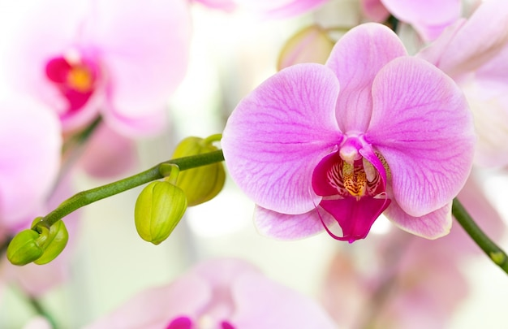



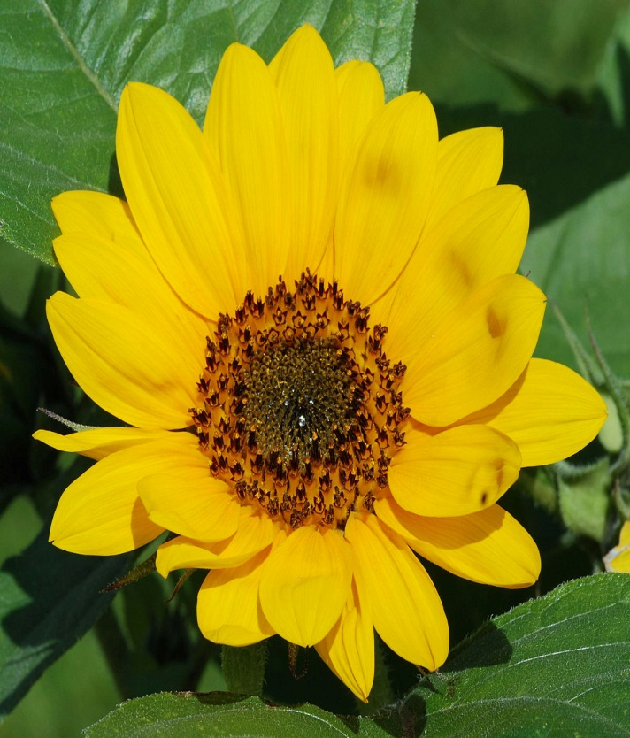

Slide 15
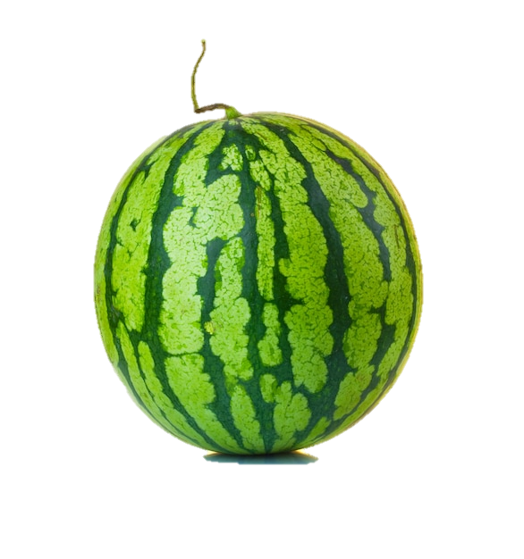
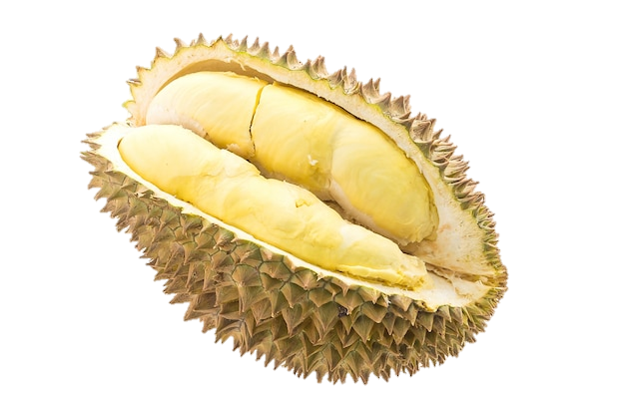
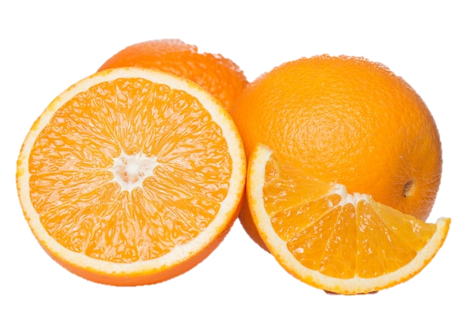
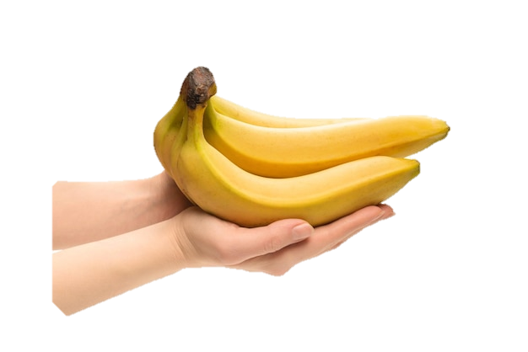
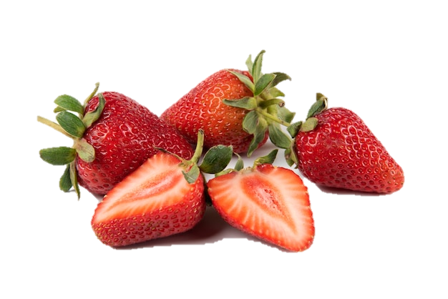

Slide 16

Viết bài

Slide 17




Em hãy chọn một trong 4 đề trên để làm vào vở.
Em lưu ý ngồi viết bài đúng tư thế nhé!
Viết bằng tay phải
Giữ bằng tay trái

Slide 18


Chia sẻ

Slide 19
Hãy nêu cấu tạo bài văn miêu tả cây cối.
Hãy
Dặn dò

Slide 20
Chúc các em học tốt!

